Slide 1

MICRO SONDE
MICRO SONDE
Héloïse GAY – Gabriel MOREAU
Licence professionnelle Polymer Engineering – 2015-2016

Slide 2

Mise en garde
Cette présentation a été réalisée dans le cadre de notre formation en licence professionnelle plasturgie ; elle résulte de la synthèse des sources (Cf. fin de présentation) que nous avons pu trouver, et nous ne pouvons en aucun cas être tenu responsable des éventuelles erreurs techniques.
Vous devrez être critique quand à l’utilisation de ce support, et nous vous invitons à vous référer directement aux sources citées.
Si ...
- vous rencontrez un problème de navigation (type error 404),
- vous tombez sur une faute ... de frappe,
- vous pensez que des choses manques ou sont en trop,
- vous pensez que nous ne respectons pas vos droits d'auteur,
en d'autres termes si vous pensez que ce site doit être modifié.
Merci de nous contacter pour nous suggérer vos modifications, nous corrigerons ...
MICRO SONDE

Slide 3
Sommaire
1. But
2. Principe
3. Appareil
4. Mode opératoire
5. Exemple
6. Interrelation
7. Lexique
8. Sources
MICRO SONDE
Héloïse GAY – Gabriel MOREAU

Slide 4
1. But
Détecter tous les éléments présents dans un volume de l’ordre du micromètre cube d’un échantillon sans le détruire, grâce aux rayonnement X émis par un bombardement d’électron.
MICRO SONDE
Héloïse GAY – Gabriel MOREAU

Slide 5
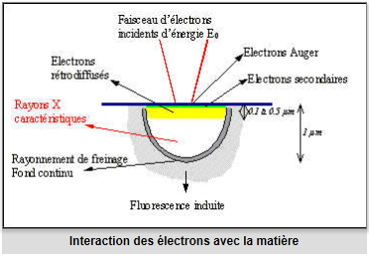
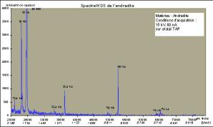
2. Principe
La microsonde analyse l’émission X produite lors d’une interaction entre des électrons incident et les atomes d’un échantillon.
La microsonde équipée d’un canon a électron va bombarder d’électron un micro volume de l’échantillon. Certains électrons seront réfractés et d’autres vont interagir avec les atomes présent dans l’échantillon. Ces derniers vont émettre des rayon x, qui seront analysés par un spectromètre. Ainsi un spectre RX sera tracé et suivant l’intensité de ce rayonnement nous pourrons en déterminé les atomes présents dans la zone.
MICRO SONDE
Héloïse GAY – Gabriel MOREAU

Slide 6
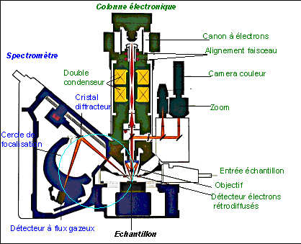
3. Appareil
L’appareil est composé de trois parties importantes:
La colonne électronique
Le spectromètre
La chambre sous vide
MICRO SONDE
Héloïse GAY – Gabriel MOREAU

Slide 7
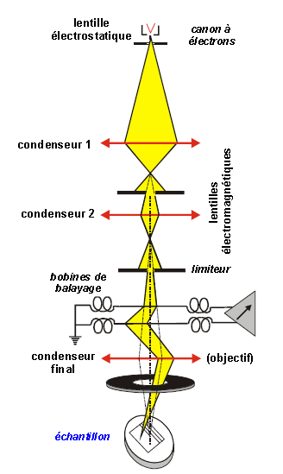
3. Appareil
Canon à électrons: envoie un faisceau d’électrons sous haute tension. La puissance du canon est de 1 Kev à 100 Kev.
Condenseur: permet de jouer le rôle de « lentille optique » et ainsi d’orienter le faisceau d’électron.
MICRO SONDE
Héloïse GAY – Gabriel MOREAU

Slide 8
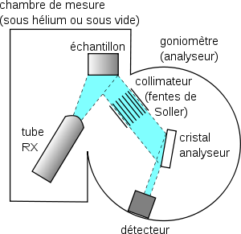
3. Appareil
Cristal analyseur: permet de diffracter le Rayon X et de décomposer les différentes longueurs d’ondes de l’échantillon.
Détecteur: permet détecter les intensités de chaque longueurs d’onde.
MICRO SONDE
Héloïse GAY – Gabriel MOREAU

Slide 9
3. Appareil
La chambre sous vide:
La chambre est sous vide pour ne pas changer l’indice de diffraction du milieu. Les atomes de l’air ne doivent pas apparaître dans le spectre.
MICRO SONDE
Héloïse GAY – Gabriel MOREAU

Slide 10
4. Protocole
Mise en place
Placer l’échantillon dans la chambre à vide.
Faire le vide dans la chambre pour que les atomes de l’air ne soient pas dans le spectre.
Essai
Bombarder l’échantillon d’électron et observer le spectre de son rayonnement x
Préparation de l’échantillon
L’échantillon doit être de petite taille pour rentrer dans la chambre.
Un échantillon isolant nécessite une métallisation de surface.
L’échantillon doit être poli pour éviter qu’une surface rugueuse ne fausse le rayonnement.
Fermer le sas de la chambre.
Régler la puissance du bombardement d’électron.
Refaire l’essai sur des endroits différents de l’échantillon pour détecter d’autres éléments (utile pour les alliages, matériaux composites…)
Résultats
Analyser le spectre du rayonnement et déterminer pour chaque pics d’intensités un éléments composants l’échantillon grâce à la longueur d’onde où se situe le pic.
MICRO SONDE
Calcul de l'indice de fluidité:
Héloïse GAY – Gabriel MOREAU

Slide 11
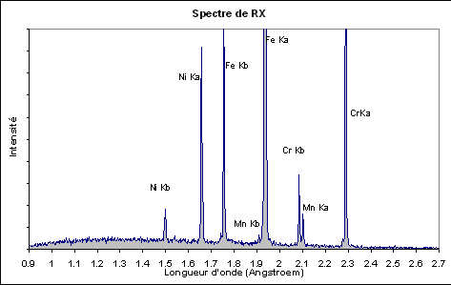
5. Exemple
On peut observé que l’échantillon est composé de plusieurs éléments, on peut faire des hypothèses sur sa nature.
MICRO SONDE
Exemple de spectre de raies X en fonction de la longueur d’onde
Héloïse GAY– Gabriel MOREAU

Slide 12
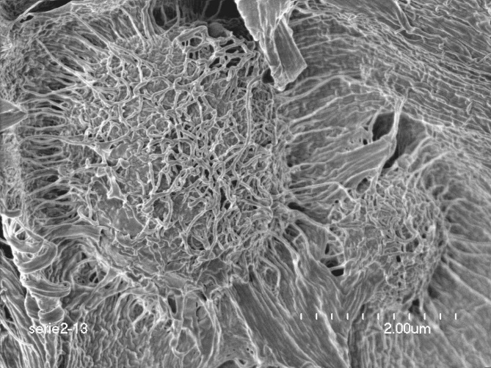
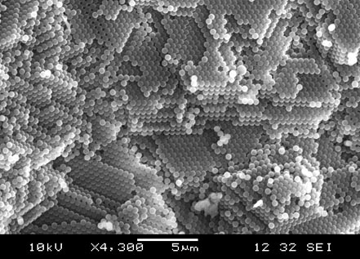
6. Interrelation avec d’autres essais²
L’analyse à la microsonde est souvent complémentaire d’une analyse au MEB (microscope électronique à balayage).
Le MEB utilise le même principe que la microsonde mais il récupère les électrons secondaire (et primaire) émis par le bombardement d’électrons. Le MEB restitue une image au micromètre de l’échantillon On peut donc faire une analyse visuelle.
MICRO SONDE
Surface vue au MEB de deux polymères:
Héloïse GAY– Gabriel MOREAU

Slide 13
7. Lexique
Canon à électrons : electron gun
Faisceau : beam
Microsonde : microprobe.
Condensateur : Capacitor.
Colonne électronique : Electron column
MICRO SONDE
Héloïse GAY– Gabriel MOREAU

Slide 14
8. source
http://www.gm.univ-montp2.fr/spip.php?article111&lang=fr
http://www.gm.univ-montp2.fr/IMG/pdf/EPMA.pdf
http://start.univ-bpclermont.fr/article9.html
http://www.sgm.univ-savoie.fr/LP/carac_2014/Navarro_Trionfini/Navarro_Trionfini_Microsonde.mht
http://umet.univ-lille1.fr/CCM/Images/meb-3-1280x960.jpg
http://umet.univ-lille1.fr/CCM/Images/meb-7-2499x1920.jpg
MICRO SONDE
Héloïse GAY– Gabriel MOREAU

